Slide 1
МЕТОДОЛОГИЯ – НАУКА О НАУКЕ

Slide 2
Методы и техника научных исследований
Метод (от греческого - путь к чему-либо) - в самом общем случае означает средство достижения цели, способ исследования явления, определяющий планомерный подход к их научному познанию и установлению истины.
Научный метод – это способ познания явлений действительности в их взаимосвязи и развитии, способ достижения поставленных целей и задач исследования и отвечает на вопрос: «Как познавать?»

Slide 3
Методика исследования – это система правил использования методов, приемов и способов для проведения какого-либо исследования.

Slide 4
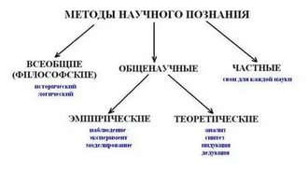

Slide 5
Диалектический метод- фундаментальный, обобщенный метод познания
Диалектический подход позволяет обосновать причинно-следственные связи, процессы дифференциации и интеграции, постоянную противоречие между сущностью и явлением, содержанием и формой, объективность в оценке действительности.
Диалектика выступает как орудие познания во всех областях науки и на всех этапах научного исследования. Она определяет позиции исследователя, становится основой интерпретации объекта и субъекта познания, процесса познания и его результатов.

Slide 6
Методы эмпирического исследования
Наблюдение – это систематическое целенаправленное, специально организованное восприятие предметов и явлений объективной действительности, которые выступают объектами исследования.
Сравнение – это процесс сопоставления предметов или явлений действительности с целью установления сходства или различия между ними, а также нахождение общего, присущего, что может быть присуще двум или нескольким объектам исследования.

Slide 7
Методы эмпирического исследования
Обобщение – логический процесс перехода от единичного к общему или от менее общего к более общему знанию, а также продукт мыслительной деятельности, форма отображения общих признаков и свойств объективных явлений.
Измерение – это процедура определения числового значения определенной величины с помощью единицы измерения.

Slide 8
Методы эмпирического исследования
Эксперимент – апробация знаний об изучаемых явлений в контролируемых или искусственно созданными условиях.
Эксперимент проводят:
- при необходимости отыскать у объекта ранее неизвестные свойства;
- при проверке правильности теоретических построений;
- при демонстрации явления.
Преимущества экспериментального изучения объекта по сравнении с наблюдением состоят в том, что:
во время эксперимента является возможность изучать явление «в чистому виде», устранив побочные факторы, скрывающие основной процесс;
в экспериментальных условиях можно исследовать свойства объектов;
существует возможность повторяемости эксперимента, то есть проведения испытания столько раз, сколько в этом есть необходимость.

Slide 9
На первом этапе сбора фактического материала и его первичной систематизации используют методы:
Опрос (анкетирование, интервьюирование, тестирование),
Экспертных оценок
Лабораторные эксперименты (в физике, химии).

Slide 10
На втором этапе исследования используют методы для обработки полученных данных, установление зависимости количественных и качественных показателей анализа, интерпретации их содержания.
На данном этапе широко используются методы статистического анализа:
Корреляционный анализ – это процедура для изучения соотношения между независимыми переменными. Связь между этими величинами оказывается во взаимной согласованности наблюдаемых изменений. Вычисляется коэффициент корреляции.
Факторный анализ дает возможность установить многомерные связи переменных величин по нескольким признакам.
Метод импликационных шкал – это наглядная форма измерения и оценки полученных данных, градуируемых по количеству или интенсивности признаков.

Slide 11
Методы исследований на эмпирическом и теоретическом уровнях
Абстрагирование (от латинского термина, означающего отвлечение) – это мысленное отвлечение от неодушевленных, второстепенных признаков предметов и явлений, связей и отношений между ними и выделение нескольких сторон, интересующих исследователя.
Отождествление – образование понятий путем объединения предметов, связанных отношениями типа равенства в особый класс (отвлечение от некоторых индивидуальных свойств предметов)

Slide 12
Методы исследований на эмпирическом и теоретическом уровнях
Изоляция - выделение свойств и отношений, неразрывно связанных с предметами, и обозначение их определенными названиями;
Конструктивизация – отвлечение от неопределенности границ реальных объектов (останавливается непрерывное движение т.п.);
Актуальной бесконечности – отвлечение от незавершенности (и завершенности) процесса образования бесконечного множества, от невозможности задать его полным перечнем всех элементов (такое множество рассматривается как существующее);
Потенциальной осуществимости - отвлечение от реальных границ человеческих возможностей, обусловленных ограниченностью продолжительности жизни во времени и в пространстве (бесконечность выступает уже как потенциально осуществимая).

Slide 13
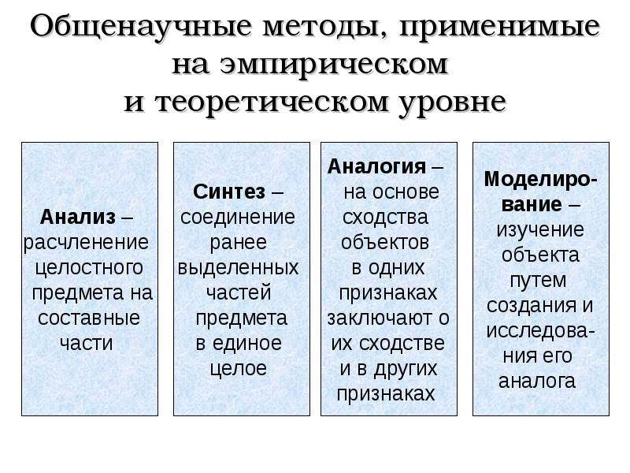
Методы исследований на эмпирическом и теоретическом уровнях

Slide 14
Методы исследований на эмпирическом и теоретическом уровнях
Индукция представляет собой умозаключение от частного к общему, от отдельных фактов к обобщениям, когда на основе знаний о части предметов класса делается вывод о классе в целом.
Дедукция – это такое умозаключение, в котором вывод о некотором элементе множества делается на основе знания об общих свойствах всего множества.

Slide 15
Методы исследований на эмпирическом и теоретическом уровнях
Моделирование – косвенный, опосредованный метод научного исследования объектов познания (непосредственное изучение которых невозможно, затруднено или нецелесообразно), основанный на применении модели как средства исследования.
Суть моделирования заключается в замещении изучаемого объекта другим, специально для этого созданным. Под моделью понимают воображаемую или материально реализованную систему, которая, отражая или воспроизводя объект исследования, способна заместить его так, что она сама становится источником информации об объекте познания.
Модели могут быть физические, математические, естественные, достаточно адекватные исследуемому явлению, процессу.

Slide 16
Методы теоретических исследований
Восхождение от абстрактного к конкретному – это одна из форм научного познания. Согласно этому методу, мышления берет свое начало от конкретного в действительности к абстрактному в мышлению и от него - к конкретному в мышлении.
Метод идеализации – мысленное конструирование объектов, которых нет в действительности, или которые практически невыполнимы. Цель идеализации: лишить реальные объекты некоторых присущих им свойств и наделить (мысленно) эти объекты определенными нереальными и гипотетическими свойствами.
Формализация – метод изучения различных объектов путем отражения их структуры в знаковой форме с помощью искусственных языков, например языком математики.

Slide 17
Общенаучные методы
Исторический и логический методы исследования
Математические методы (шкалирование и рейтинг)
Аксиоматический метод
Статистические методы

Slide 18
Список использованной литературы:
Климантова Г.И., Черняк Е.М., Щегорцов А.А. Методология и методы социологического исследования.: учебник для бакалавров. - М: Дашков и Ко, 2018. - 256 с.
Новиков А.М., Новиков Д.А. Методология научного исследования. - М: Либроком, 2015. - 284 с.
Наринян А.Р., Поздеев В.А. Основы научных исследований. К., Европейский ун-т, 2016. - 336 с.
Папковская П.Я. Методология научных исследований., Минск, Информпресс, 2018. - 254 с.

